Slide 1
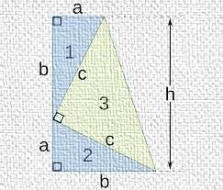
Pitágoras
Nombres: Grupo: Profesor@:

